Slide 1
REVISION AMALI 1 V3302/PEMBANGUNAN APLIKASI

Slide 2
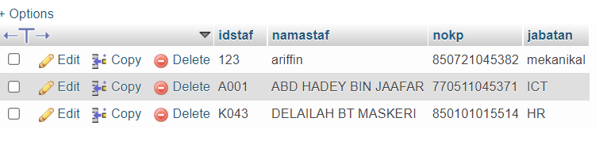
ARAHAN (Sila screen shot arahan kerja dari langkah 1 hingga 8 dan hasilkan laporan dengan nama “amali1_namapelajar))
1. Bina Pangkalan data dengan nama “sistem_staf”.
2. Masukkan jadual staf ke dalam pangkalan data tersebut dengan menekan butang import:
3. Struktur data di bawah akan keluar apabila jadual staf berjaya dimasukkan:

Slide 3
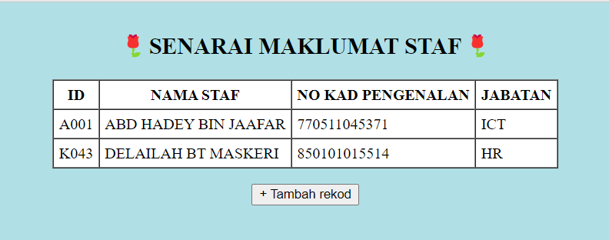
ARAHAN
4. Dengan menggunakan coding yang bersesuaian, paparkan halaman utama sistem seperti berikut:-

Slide 4
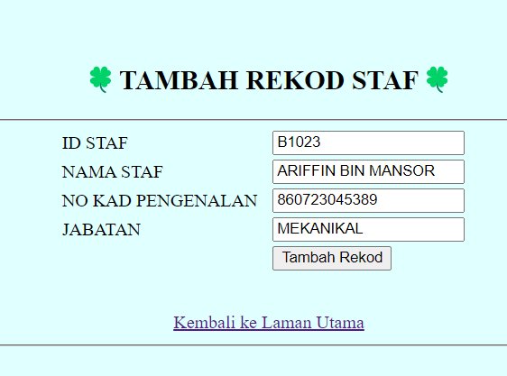
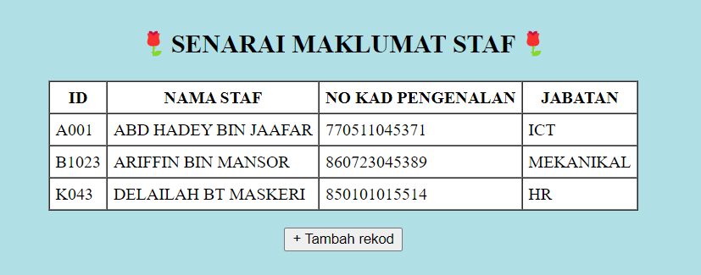
ARAHAN
5. Pastikan sistem yang dibangunkan mengandungi
arahan TAMBAH rekod STAF

Slide 5
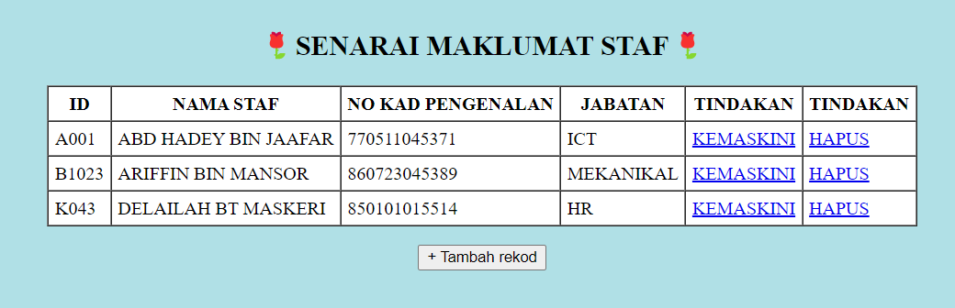
ARAHAN
6. Ubah suai sistem supaya boleh dikemaskini.

Slide 6
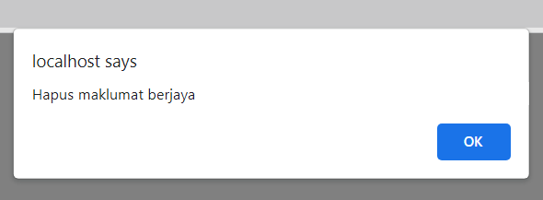
ARAHAN
7. Ubah suai sistem supaya boleh dipadam.

Slide 7
ARAHAN
8. Lengkapkan laporan dalam Microsoft Word. (fail : Revision2_nama pelajar)
9. Simpan semua kod aturcara termasuk fail staf.sql dalam folder berjudul excellent dan kemudian muat naik menggunakan aplikasi HFS/ Google Classroom.

